Slide 1
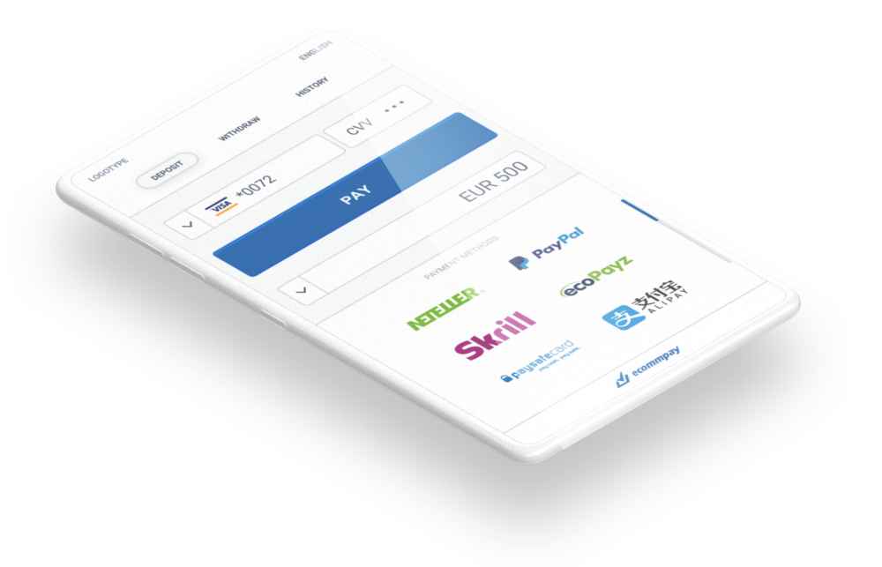
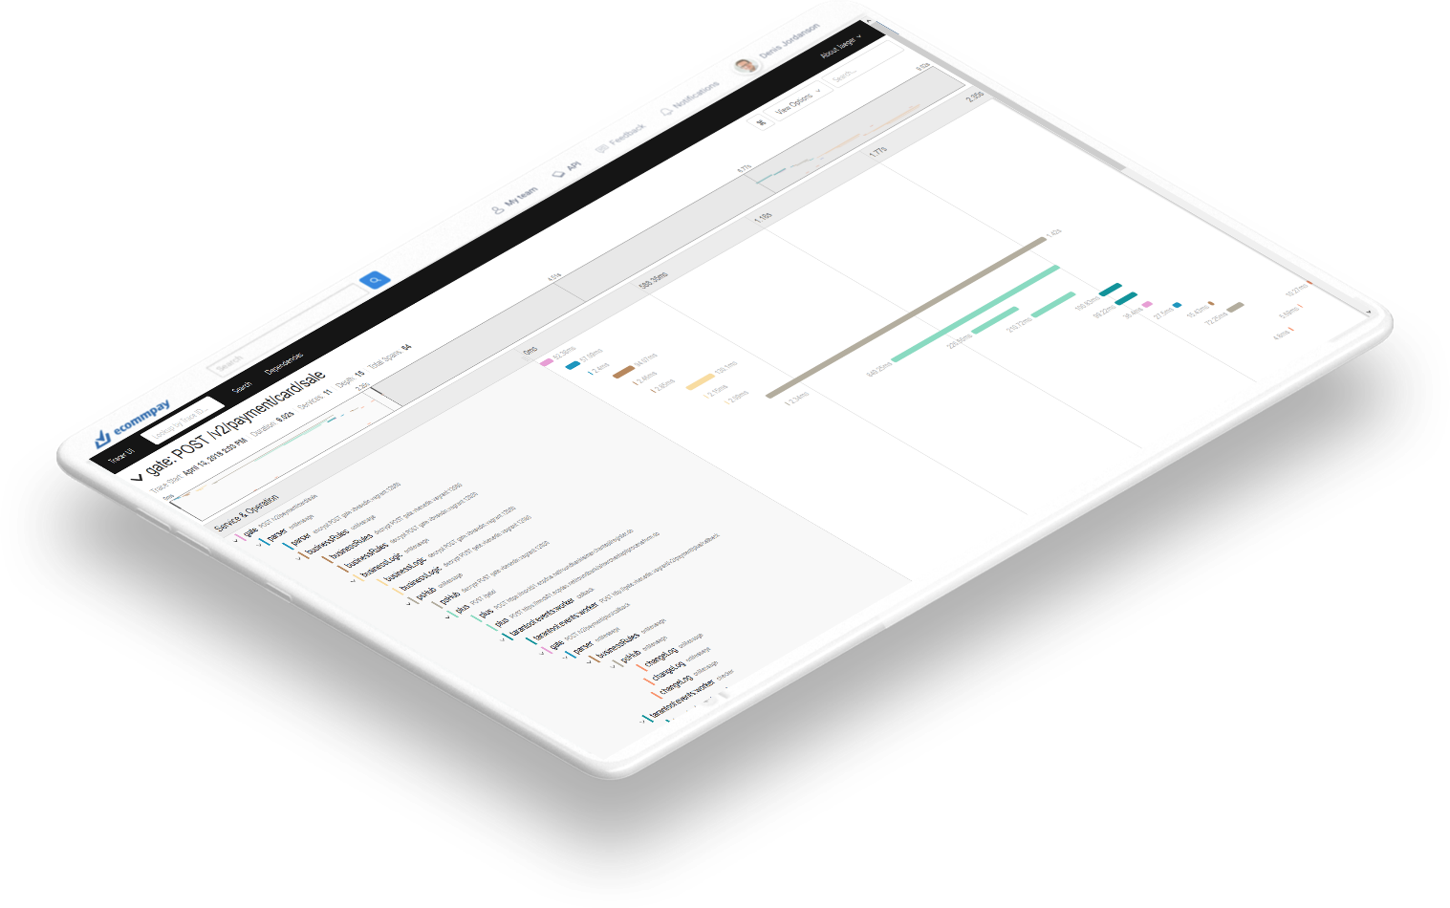
OPENTRACING в PHP

Slide 2
ECOMMPAY
от стартапа до лидера
Уникальные платежные инструменты и технологии управления рисками
7
500+
150+
Глобальных
офисов
Членов
команды
IT
специалистов

Slide 3
Распределенный трейсинг ECOMMPAY Way
Какие проблемы
Как решаем
Demo time!
Какие особенности
И подведем итоги!

Slide 4
Монолит
Или как все начиналось
Module A
Module C
Module B
Module B

Slide 5
Сервис-ориентированная архитектура
Через тернии к звездам
Преимущества
Слабая связность компонентов
Стандартизированное взаимодействие
Горизонтальное масштабирование
Module A
Обратная сторона
Возросла сложность отладки
Увеличилось время поиска проблемы
Необходимо cross-domain знание системы
Module B
Module C
Мониторинг

Slide 6
Распределенный трейсинг
Познай себя
Dapper
Opentracing
Opentracing API support
Go, Python, PHP, …
Трейсеры
Jaeger, Appdash, Datadog, …

Slide 7
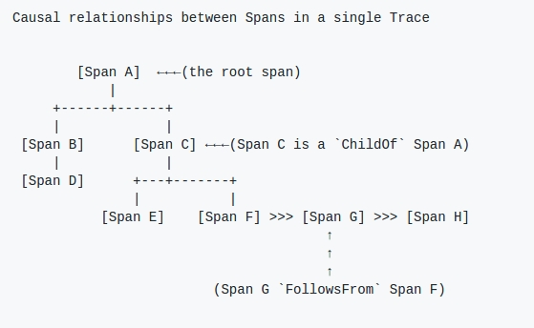
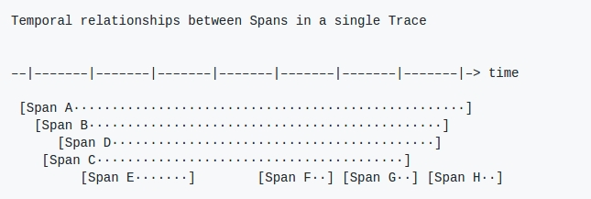

Slide 8
Инструментирование HTTP
Request headers
Service A
Instrumentation
Service A
Inject
[ X-B3-TraceId ]
[ X-B3-ParentSpanId ]
[ X-B3-SpanId ]
HTTP Client
Extract
API Endpoint
Map propagation
Service B
Instrumentation
Service B

Slide 9
Инструментирование Kafka
Service A
Inject
Extract
Service B
* Without headers
Message Key
* No deps on key
String propagation
key|TraceId:ParentId:SpanId
* No baggage
Service A
Instrumentation
Comsume
Loop
Service B
Instrumentation
Produce

Slide 10
Zipkin
Instrumented
client (Reported)
Zipkin
Преимущества
Сильный вендор
Клиентская библиотека на PHP
UI
Instrumented
Server (Reported)
Non–instrumented
server
Collector
API
Обратная сторона
Чересчур заточен под RPC
UI морально устарел
Транспорт до коллектора
Transport
Storage
Database

Slide 11
Jaeger
Host or Container
Application
jaeger-ui
Trace Reporting
jaeger-collector
Instrumentation
Open Tracing API
Thrift over
TChannel
memory queue
jaeger-query
jaeger-client
Trace Reporting
Thrift over
UDP
jaeger-agent
Data Store

Slide 12
Jaeger в эксплуатации
Jaeger client PHP package
Node
Instrumented application
Client wrapper (Open Tracing API)
Client
?
Trace reporting Thrift over UDP
Agent

Slide 13
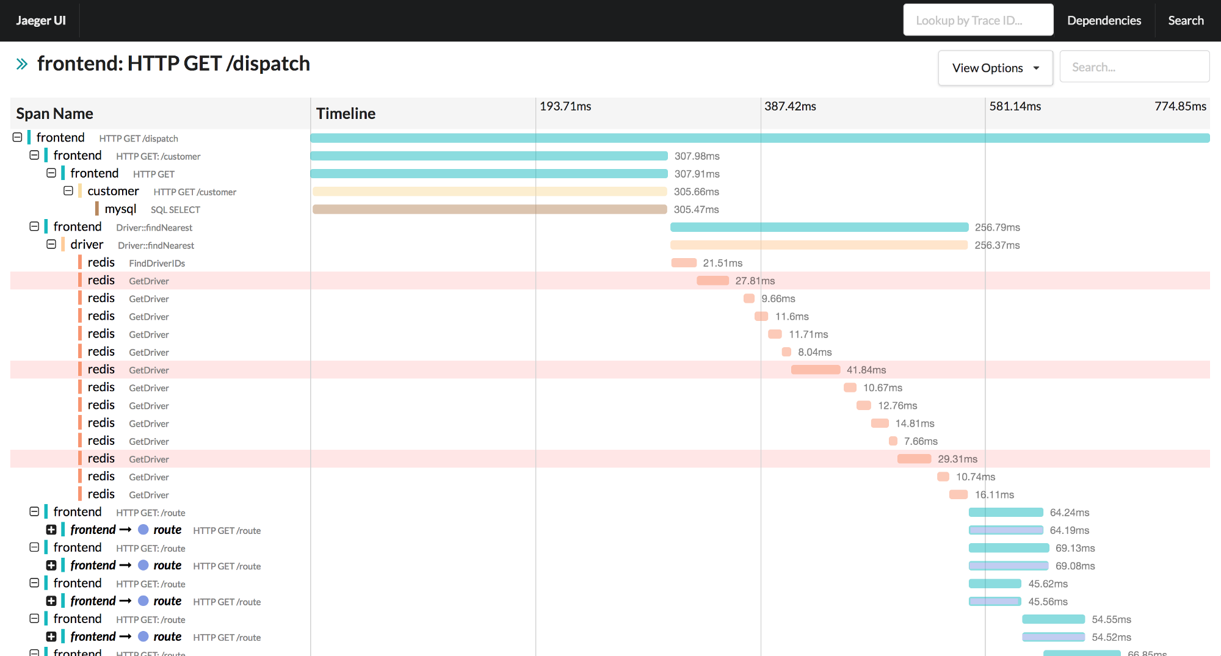
Jaeger в эксплуатации

Slide 14
Jaeger в эксплуатации
Logs

Slide 15
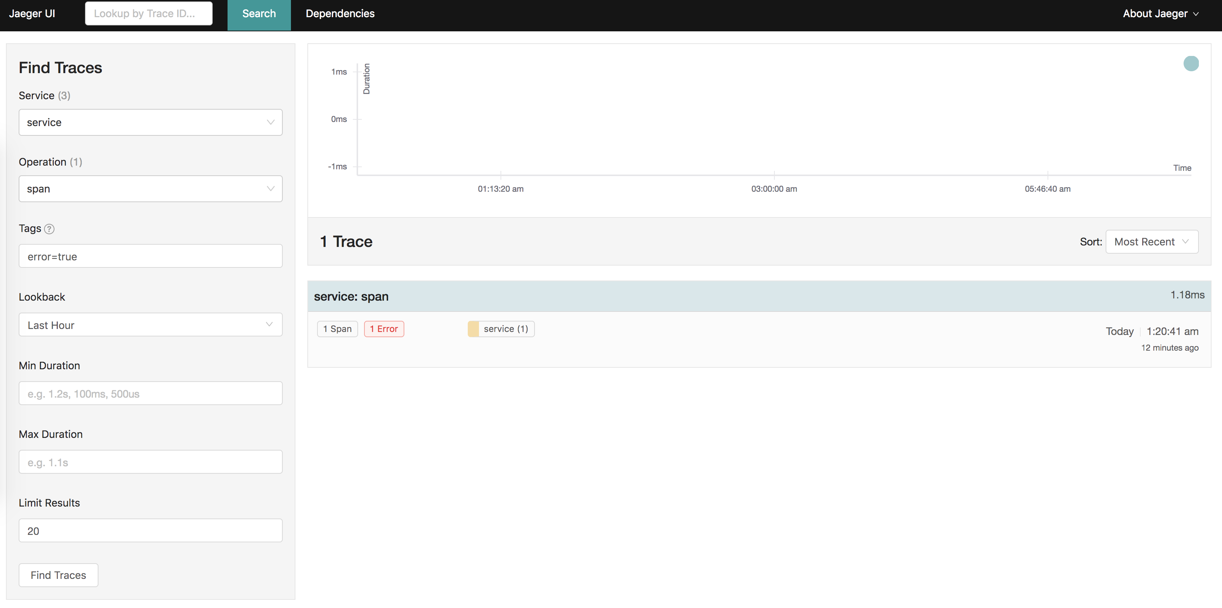
Jaeger в эксплуатации

Slide 16
Jaeger в эксплуатации

Slide 17
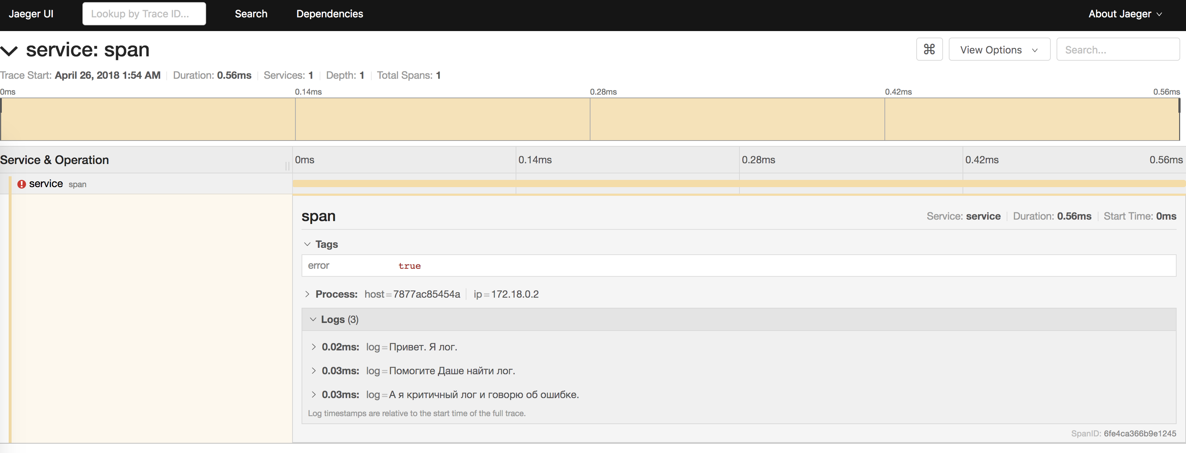
Jaeger в эксплуатации

Slide 18
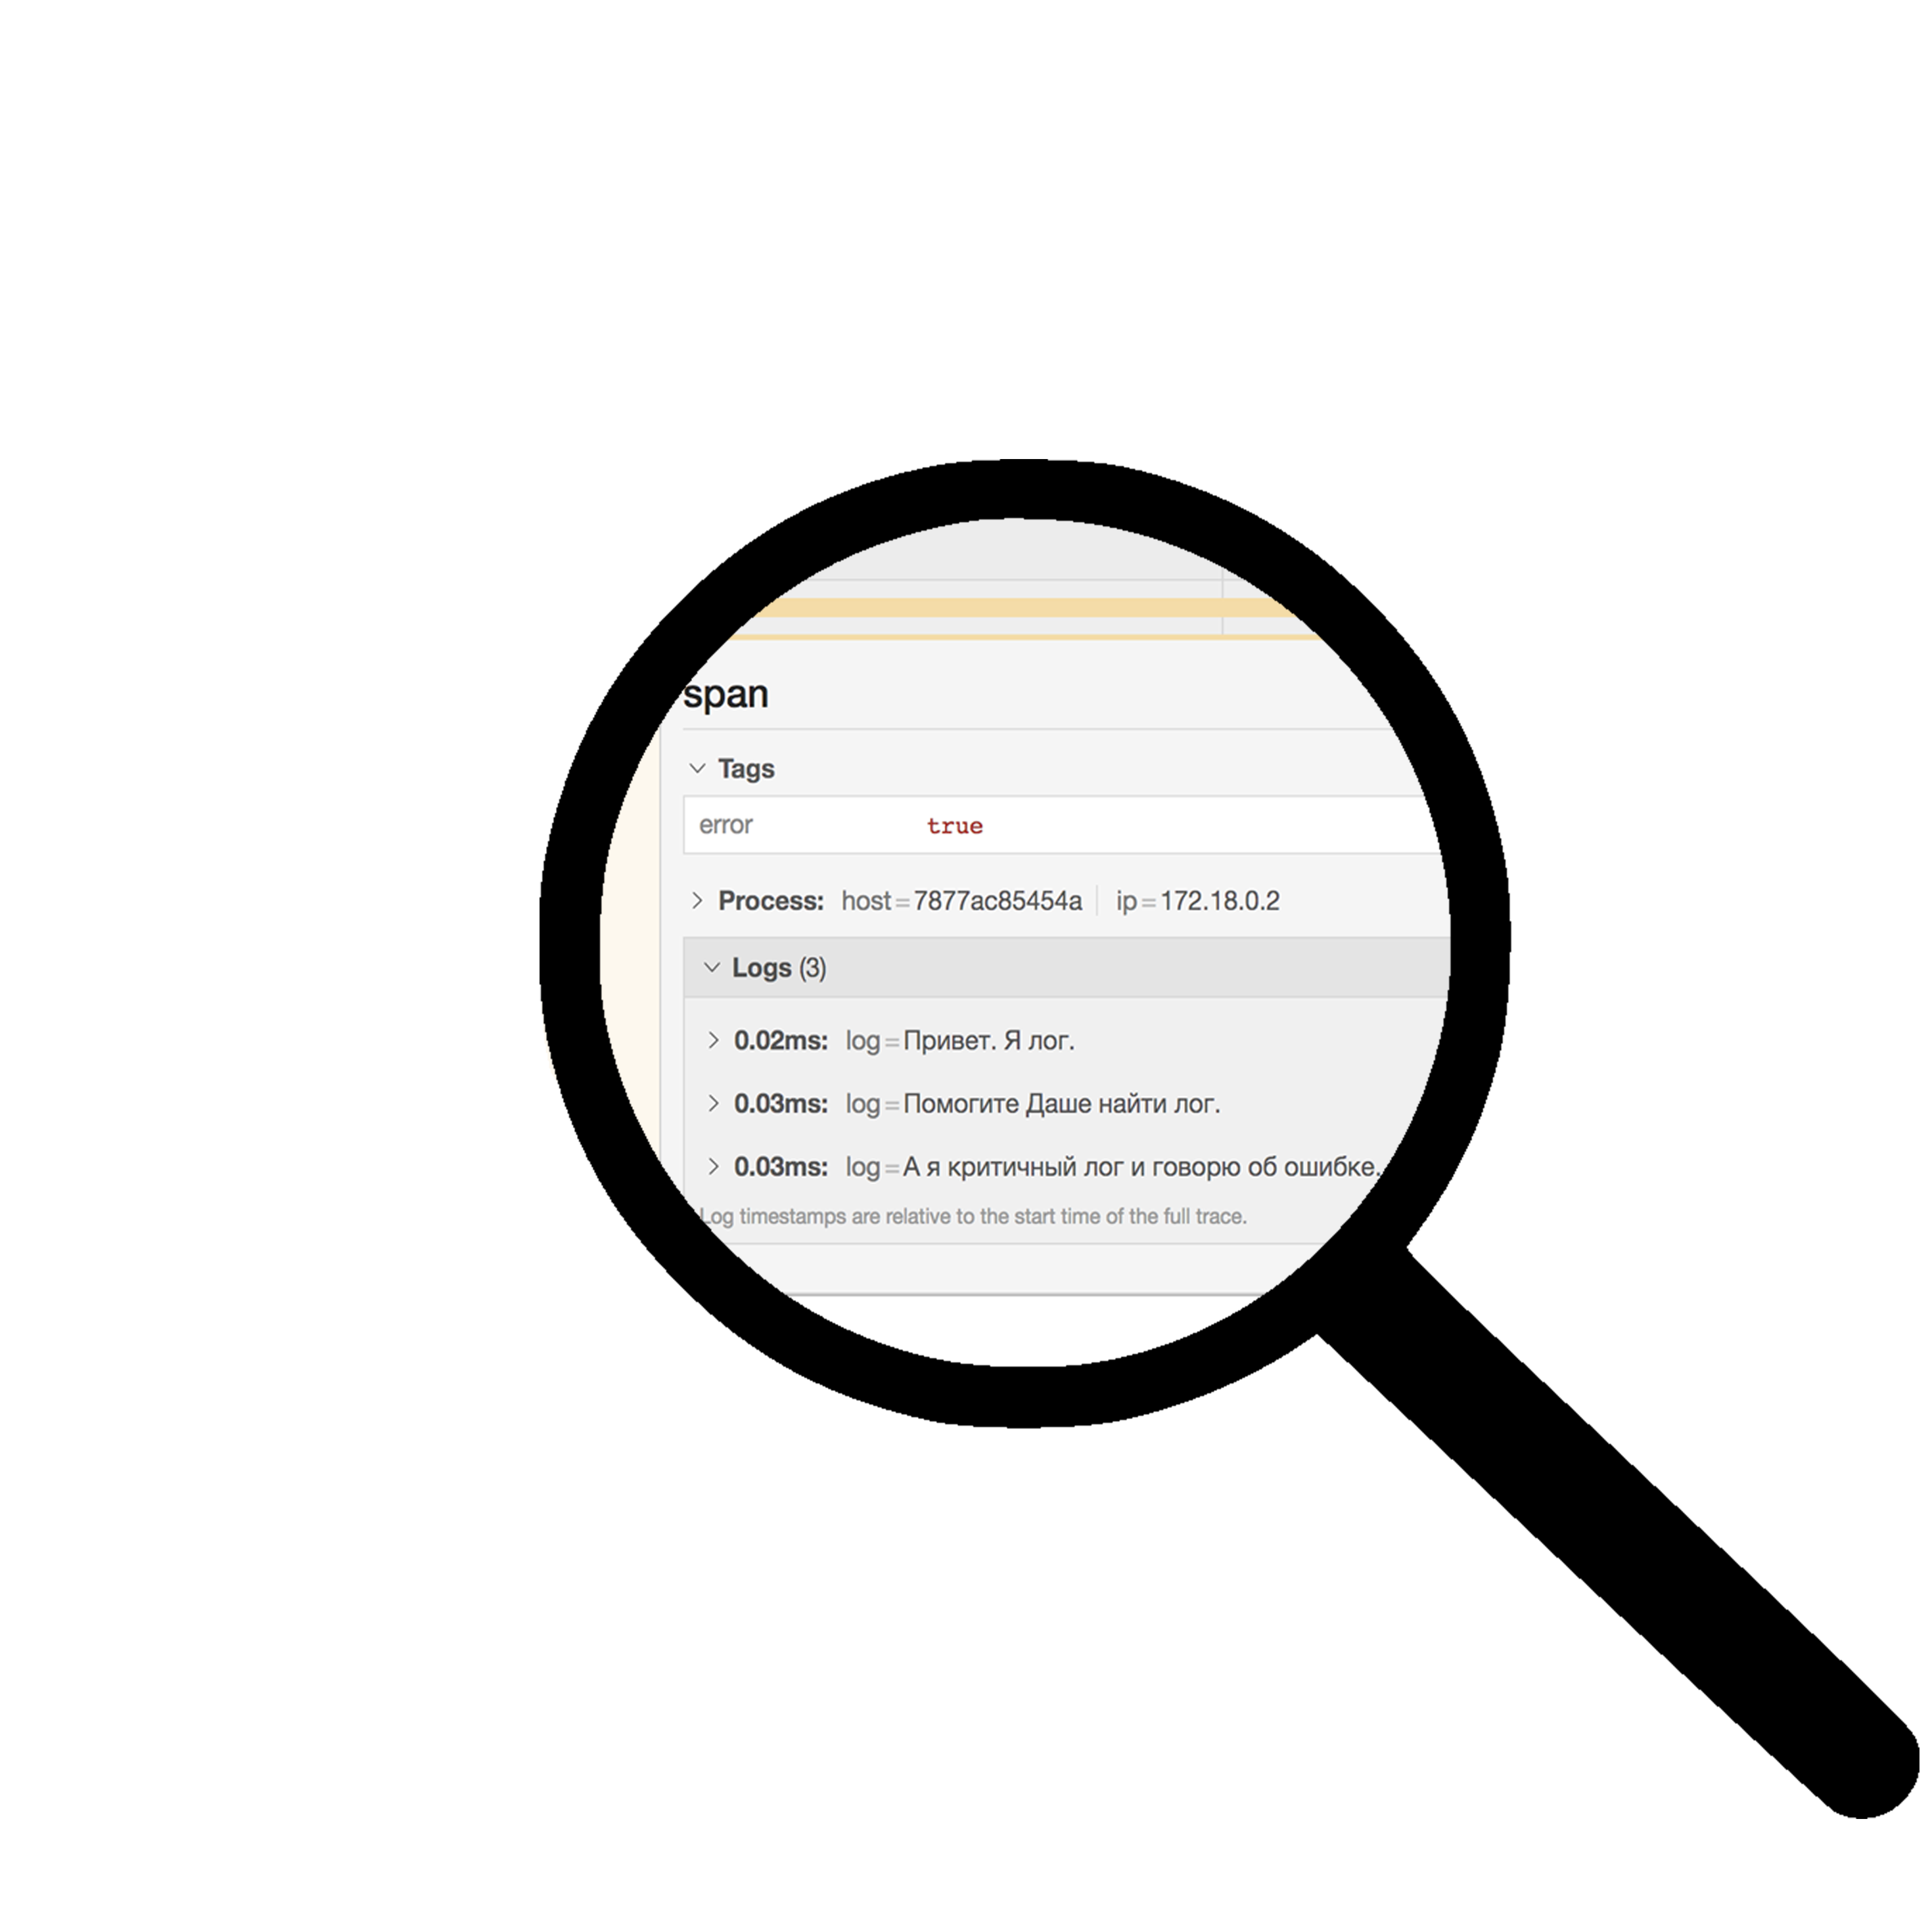
Jaeger в эксплуатации

Slide 19
Jaeger в эксплуатации
Jaeger client PHP extension
Node
Instrumented Aplication
Client wrapper (Open tracing API)
Client
Trace reporting Thrift over UDP
Agent

Slide 20
https://github.com/ITECOMMPAY/jaeger-client-php-ext

Slide 21
Realword DEMO

Slide 22
Jaeger в эксплуатации
Storage Cassandra
Node
Instrumented application
Client wrapper (Open Tracing API)
?
Client
Trace reporting Thrift over UDP
Agent
Collector
Data Store

Slide 23
Jaeger в эксплуатации
Fit UDP package size
Instrumented application
Client wrapper (Open Tracing API)
Client (php extention)
Agent
Trace reporting over UDP

Slide 24
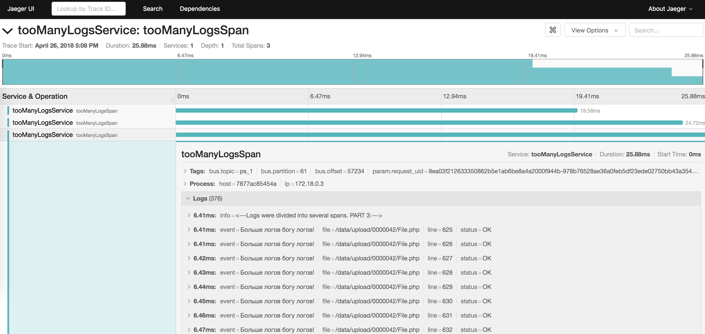
Jaeger в эксплуатации

Slide 25
Jaeger в эксплуатации

Slide 26
Jaeger в эксплуатации
Storage Elasticsearch
Node
Instrumented application
UI (React)
Client wrapper (Open Tracing API)
Client
Custom Query
Trace reporting Thrift over UDP
Agent
Collector

Slide 27
Jaeger в эксплуатации
Storage Elasticsearch
UI (React)
jaeger-span-YYYY-MM-DD
jaeger-service-YYYY-MM-DD
<log> + span_id
Custom Query
APP DATA
JAEGER DATA

Slide 28
Jaeger в эксплуатации
Storage Elasticsearch
UI
N 1
N <X>
App logs
App logs
Instrumented application
Instrumented application
Custom Query
Client wrapper (Open Tracing API)
Client wrapper (Open Tracing API)
Client (php extension)
Client (php extension tracer-app)
Trace Reporting Thrift over UDP
Elasticsearch
Trace reporting Thrift over UDP
Agent
Agent
Collector
Trace Reporting Thrift over TChannel
Trace Reporting Thrift over TChannel

Slide 29
Подведем
итоги
И путь продолжается
Трассировка…трассирует!
Свой взгляд на трейсинг
Планы на будущее

Slide 30
Спикер
Ярослав Саган
ECOMMPAY Tech R&D
E-mail
y.sagan@it.ecommpay.com
E-mail
sagan.yaroslav@gmail.com
Telegram
@ysagan
Skype
уaroslav.sagan

